Slide 1
PROJECT NAME
1.0.0
2018.03.07
기획팀
작성자
프로젝트명 | 경기도 안양시 만안구 336 T.031-000-0000 F.031-000-0000

Slide 2
Index
Information Architecture
Main 2.1 Main 2.2 Navigation
Our games 4.1 our games main 4.2 product1 4.3 product2 Our games 4.1 Product 4.2 Product2
Download 5.1 Download
Support 6.1 계정 및 서비스 6.2 기술지원
About Us 7.1 about us

Slide 3
Information Architecture(정보구조)
1.0
0.메인 View
1. News
2. Our Games
3. Download
4. Support
5. About us
1_1. 공지사항
2_1. Product 1
3_1. Download
4_2. 계정 및 서비스
5_1. 회사 소개
1_2. 이벤트
2_2. Product 2
4_2. 기술지원

Slide 4
Index - 1
1.1
`
`
LOGO
1
홈페이지 접속시 헤더 영역 드롭다운
및 브라우저 고정
News Our games Download Support About us
1
`
1 depth메뉴에 마우스 오버 시
2depth 메뉴 드롭 다운
마우스 오버 된 2depth 메뉴는
해당 영역을 배경 처리하여 구분
공지사항
이벤트
Product 1
Product 2
Download
계정 및 서비스
기술지원
회사소개
운영정책
2
2
3
3
이미지 영역에 마우스 오버 시
이미지 스케일 확장 및 다른 이미지
Color #333 으로 음영처리
(캐릭터 이미지)
4
비주얼 영역에 삽입된 이미지는 video
로 처리하여 반복 재생기능 부여
및 투명도 부여
이미지 소개
간략한 이미지 소개글
간략한 이미지 소개글
간략한 이미지 소개글
4
5
News 영역의 슬라이드는 마우스로
해당 이미지 클릭 시 클릭한 슬라이드
로 이동.
6
선택된 영역의 슬라이드는 스케일을
확대하고 선택되지 않은 영역의 슬라
이드는 음영처리하여 구분 활성화.
5
News
공지사항 또는 이벤트
6
공지사항 또는 이벤트
공지사항 또는 이벤트
공지사항 또는 이벤트
공지사항 또는 이벤트
공지사항

Slide 5
Index - 2
1.2
`
`
LOGO
1
홈페이지 접속시 헤더 영역 드롭다운
및 브라우저 고정
News Our games Download Support About us
1
2
홈페이지 입장시 상단에서부터
아래로 드롭다운
주요 이벤트 상품 및 특가 상품에 대한 정보입니다.
구성품의 간단한 정보가 수록되어 있습니다.
3
투명도 부여된 배경 삽입 및 재생 기능
부여(video로 처리)
이벤트 또는 할인 제품군 이미지
2
4
선택된 슬라이드 영역은 스케일을 확대
선택되지 않은 영역의 슬라이드는 음영
처리하여 구분.
5
News 영역의 슬라이드는 마우스로
해당 이미지 클릭 시 클릭한 슬라이드
로 이동.
3
Product
4
6
Footer영역 상단에 바로 갈 수 있는
링크를 제공 Footer영역은 홈페이지
입장 시에 상단에서 드롭다운.
1번 제품군 이미지
2번 제품군 이미지
3번 제품군 이미지
5
6
공지사항
이용약관
개인정보취급방침
`
Footer 영역
LOGO

Slide 6
Contents (NEWS)
2.0
`
`
LOGO
1
홈페이지 접속시 헤더 영역 드롭다운
및 브라우저 고정
News Our games Download Support About us
1
`
2
최신 공지사항 페이지는 이미지로
보여지다가 마우스 클릭 시 관련
콘텐츠에 대한 설명을 드롭다운
이미지에는 간략한 설명 글 부여
새소식 img
2
새소식 img
새소식 img
3
선택되지 않은 콘텐츠는 음영처리
콘텐츠도 이미지 영역 뒤로 숨김처리
3
New Value Packs now available!
New Value Packs now available!
4
선택된 탭은 배경으로 처리하여 구분
하부 5번 영역의 컨텐츠 변경
5
클릭된 탭에 따라 콘텐츠 페이지가
전환되며 이미지 영역이 나타나고
텍스트가 등장
4
전체 공지사항 이벤트
5
Check out the new Heartsurge SKINs
in the New Eden Store,
but only for a limited time!
Check out the new Heartsurge SKINs
in the New Eden Store,
but only for a limited time!

Slide 7
Contents (이벤트)
2.0
`
`
LOGO
1
홈페이지 접속시 헤더 영역 드롭다운
및 브라우저 고정
News Our games Download Support About us
1
`
2
선택된 탭은 배경색 부여
2
3
선택된 이미지 배경으로 음영처리
3
4
서치박스 영역 부여
검색 기능 제공
4
Search box

Slide 8
Contents (Our Games)
2.0
`
`
LOGO
1
홈페이지 접속시 헤더 영역 드롭다운
및 브라우저 고정
News Our games Download Support About us
1
`
2
비주얼 영역에 video로 삽입
반복 재생 기능 부여
2
3
화면 이동 시 메뉴 레이아웃
드롭다운 및 비재생되는 배경제공
홈페이지 비주얼 영상입니다.
( index page의 컨셉과 동일합니다.)
4
이미지 마우스 오버 시
텍스트 펼쳐짐 기능 부여
(left to right)
5
4번과 동일 4,5번에 텍스트 등장
과 동시에 이미지 및 텍스트 박스
확대
텍스트 펼쳐지는 방향이 4번과는 다른
차이 발생
3
4
구성품에 대한 소개 텍스트 수록
구성품의 상세 정보가 수록되어 있습니다.
(구성품 상세 정보는 제품의
구성 요소에 대한 설명입니다)
구성품에 대한 소개 텍스트 수록
구성품의 상세 정보가 수록되어 있습니다.
(구성품 상세 정보는 제품의
구성 요소에 대한 설명입니다)
5

Slide 9
Contents (Product1,2)
2.0
`
`
LOGO
1
홈페이지 접속시 헤더 영역 드롭다운
및 브라우저 고정
News Our games Download Support About us
1
`
2
1 depth메뉴에 마우스 오버 시
2depth 메뉴 드롭 다운
마우스 오버 된 2depth 메뉴는
해당 영역을 배경 처리하여 구분
2
홈페이지 비주얼 영상입니다.
( index page의 컨셉과 동일합니다.)
제품 이름 및
이미지 입니다.
3
3
이미지 영역이 2번 비주얼이 펼쳐지며
같이 전개 약간의 애니메이션 또는
마우스 오버시 밝아짐 부여
4
이미지에 마우스 오버 시 텍스트
박스가 좌에서 우로 전개하며 등장
Width:0 -> width:100%로 전환
4
구성품에 대한 소개 텍스트 수록
구성품의 상세 정보가 수록되어 있습니다.
(구성품 상세 정보는 제품의
구성 요소에 대한 설명입니다)
5
하단에 영상을 삽입하여 4번 항목에서
제공한 제품의 이해를 도움
재생 및 일시 정지 기능 포함
5
재생 및 재생 일시 정지 기능이 포함되어 있습니다.

Slide 10
Contents (Download)
2.0
`
`
LOGO
1
홈페이지 접속시 헤더 영역 드롭다운
및 브라우저 고정
News Our games Download Support About us
1
`
2
파일 다운로드 기능 제공
Window version – 파일 링크
Mac version – 파일 링크
Download games
please note the supported system requirements
2
Download for Windows
3
클릭 시 탭으로 처리
하부의 4번 영역에 표시되는 페이지를
전환
4
클릭된 3번 영역에 따라 페이지 전환
추가 기능 없음(transition 미적용)
Download for Mac
3
windows
Mac
Minimum Requirement
Recommended Requirement
Operating system
Windows 7 SP1
4
Processor
Video
Memory

Slide 11
Contents (Support)
2.0
`
`
LOGO
1
홈페이지 접속시 헤더 영역 드롭다운
및 브라우저 고정
News Our games Download Support About us
1
2
1depth 콘텐츠 클릭 시 해당 콘텐츠
영역에 해당하는 콘텐츠 드롭다운
2
3
사용자의 질문 클릭시 답변이 수록된
콘텐츠 영역 드롭다운
계정 및 서비스
기술지원
계정 및 서비스
기술지원
4
3번 영역과 동일
3
질문이 있습니다.
동작이 되지 않습니다.
질의 응답입니다.
재부팅 하십시오.
질문이 있습니다.
동작이 되지 않습니다.
4
질문이 있습니다.
질문이 있습니다.
질문이 있습니다.

Slide 12
Contents (About Us)
2.0
`
`
LOGO
1
홈페이지 접속시 헤더 영역 드롭다운
및 브라우저 고정
News Our games Download Support About us
1
About Us
2
배경 이미지 fixed하여 스크롤에 따라
오르내리는 기능 부여
“about us” 텍스트는 화면에서 등장
2
클릭 시 첫 페이지로 이동 링크
3
Empowering Players with freedom, Choice & Success
3
Back to mainpage
At CCP we see games as virtual realities. They are about creating experiences unattainable in any other form of media.

Slide 13
와이어 프레임

Slide 14
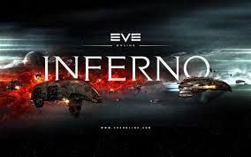
Index - 1
1.1
`
`
LOGO
News Our games Download Support About us
`
공지사항
이벤트
Product 1
Product 2
Download
계정 및 서비스
기술지원
회사소개
운영정책
(캐릭터 이미지)
(캐릭터 이미지)
(캐릭터 이미지)
(캐릭터 이미지)
Hello Green Academy
간략한 이미지 소개글
간략한 이미지 소개글
간략한 이미지 소개글
간략한 이미지 소개글
News
공지사항 또는 이벤트
공지사항 또는 이벤트
공지사항 또는 이벤트
공지사항 또는 이벤트
INFERNO
업데이트
공지사항

Slide 15

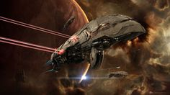
Index - 2
1.2
`
`
LOGO
News Our games Download Support About us
Begin your life as a Capsuleer in New Eden,
where your destiny amidst hundreds of thousands of others awaits you. Become one with your ship and embark on a story of industry,
exploration and conquest as you weave your legend into the fabric of New Eden.
LEARN MORE
New Eden package
Product
Raven
Astero
Dominix
공지사항
이용약관
개인정보취급방침
`
주(AAA)
대표이사: AAA
주소: AAAAAAAAAAAAAAAAA
LOGO

Slide 16
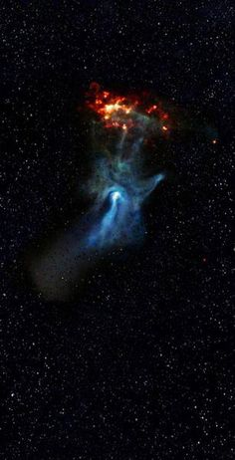
Contents (NEWS)
2.0
`
`
LOGO
News Our games Download Support About us
`
img
img
img
New Value Packs now available!
New Value Packs now available!
New Value Packs now available!
All category Notice Event
Check out the new Heartsurge SKINs
in the New Eden Store,
but only for a limited time!
Check out the new Heartsurge SKINs
in the New Eden Store,
but only for a limited time!

Slide 17
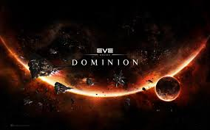
Contents (이벤트)
2.0
`
`
LOGO
News Our games Download Support About us
`
진행중인 이벤트
완료된 이벤트
Ex) Christmas Event
Search box

Slide 18
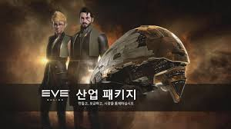
Contents (Our Games)
2.0
`
`
LOGO
News Our games Download Support About us
`
홈페이지 비주얼 영상입니다.
( index page의 컨셉과 동일합니다.)
구성품에 대한 소개 텍스트 수록
구성품의 상세 정보가 수록되어 있습니다.
(구성품 상세 정보는 제품의
구성 요소에 대한 설명입니다)
구성품에 대한 소개 텍스트 수록
구성품의 상세 정보가 수록되어 있습니다.
(구성품 상세 정보는 제품의
구성 요소에 대한 설명입니다)

Slide 19
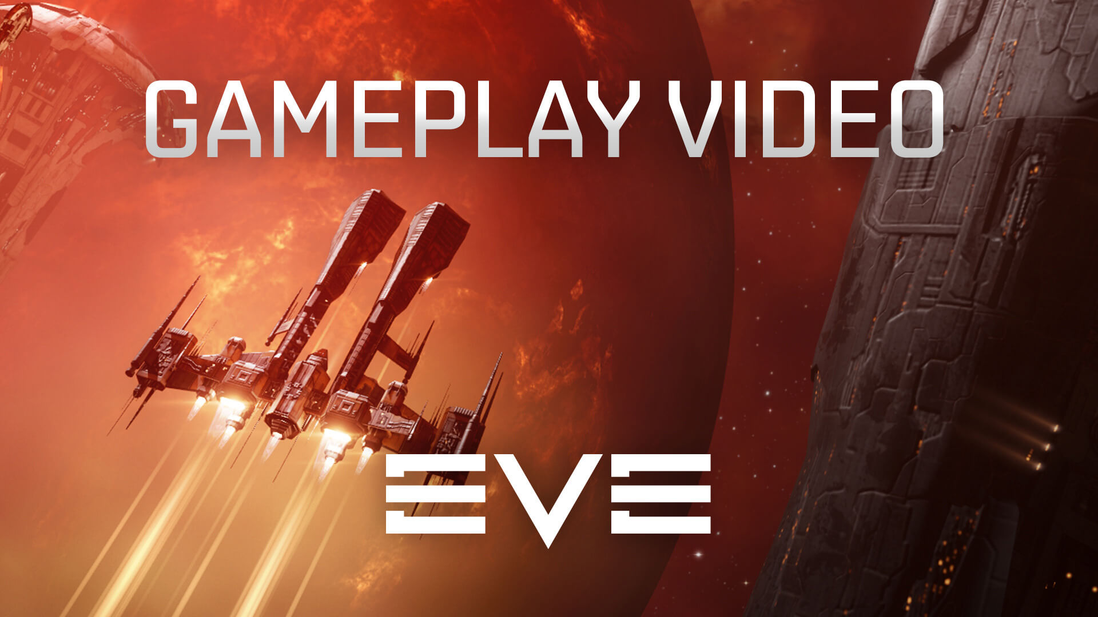
Contents (Product1,2)
2.0
`
`
LOGO
News Our games Download Support About us
`
홈페이지 비주얼 영상입니다.
( index page의 컨셉과 동일합니다.)
제품 이름 및
이미지 입니다.
구성품에 대한 소개 텍스트가 수록되어 있습 니다.
구성품의 상세 정보가 수록되어 있습니다.
(구성품 상세 정보는 제품의
구성 요소에 대한 설명입니다)
재생 및 재생 일시 정지 기능이 포함되어 있습니다.

Slide 20
Contents (Download)
2.0
`
`
LOGO
News Our games Download Support About us
`
Download games
please note the supported system requirements
Download for Windows
Download for Mac
windows
Mac
Minimum Requirement
Recommended Requirement
Operating system
Windows 7 SP1
Windows 7 SP1
Processor
Windows 7 SP1
Windows 7 SP1
Video
Windows 7 SP1
Windows 7 SP1
Memory
Windows 7 SP1
Windows 7 SP1

Slide 21
Contents (Support)
2.0
`
`
LOGO
News Our games Download Support About us
계정 및 서비스
기술지원
계정 및 서비스
기술지원
질문이 있습니다.
동작이 되지 않습니다.
질의 응답입니다.
재부팅 하십시오.
질문이 있습니다.
동작이 되지 않습니다.
질문이 있습니다.
질문이 있습니다.
질문이 있습니다.
질문이 있습니다.

Slide 22
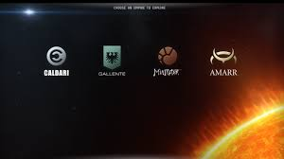
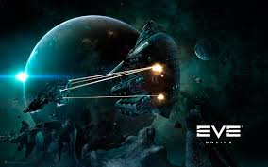
Contents (About Us)
2.0
`
`
LOGO
News Our games Download Support About us
About Us
Empowering Players with freedom, Choice & Success
Back to mainpage
At AAA we see games as virtual realities. They are about creating experiences unattainable in any other form of media.

Slide 23
모바일 와이어 프레임

Slide 24
Contents (Support)
2.0
`
`
LOGO
`
Character
Eric Albatorss
skill
5,000,000,000 sp
Killboard
1 unread mail deliverd
Asset
80,000,000,000 isk (80bil)

Slide 25
Contents (Support)
2.0
`
New Eden Store
`
LOGO
`
News
Event
Support
About us
Begin your life as a Capsuleer in New Eden,
where your destiny amidst hundreds of thousands of others awaits you. Become one with your ship and embark on a story of industry,
exploration and conquest as you weave your legend into the fabric of New Eden.
Character
Eric Albatorss
skill
5,000,000,000 sp
Killboard
1 unread mail deliverd
Asset
80,000,000,000 isk (80bil)

